Slide 1
Web开发一

Slide 2

自我介绍
姓名：刘孟祎
QQ：2242656886
课时：48课时
学分：2.5

Slide 3
互联网
你热爱互联网行业吗？

Slide 4












互联网
Notes:
还有很大的市场等着去挖掘。中国互联网发展近20年，近十年被百度、阿里巴巴、腾讯三家公司所主导，但在移动互联网崛起之际，它们的增速已经从过去十年的两位数水平开始放缓。

Slide 5
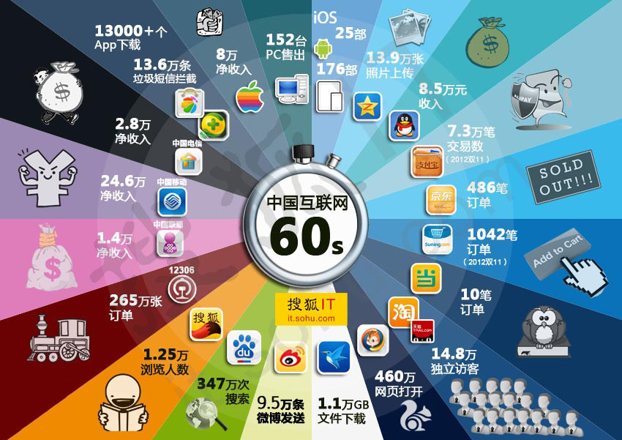
互联网
平均每分钟中国互联网上发生了什么？

Slide 6

互联网
是否愿意进入互联网产业？
软件行业（IT 行业）的优势：
平均薪资水平较高、人才需求量大
对社会发展影响重大
未来前景广阔（创新、创业）

Slide 7
互联网
你了解互联网行业吗？

Slide 8
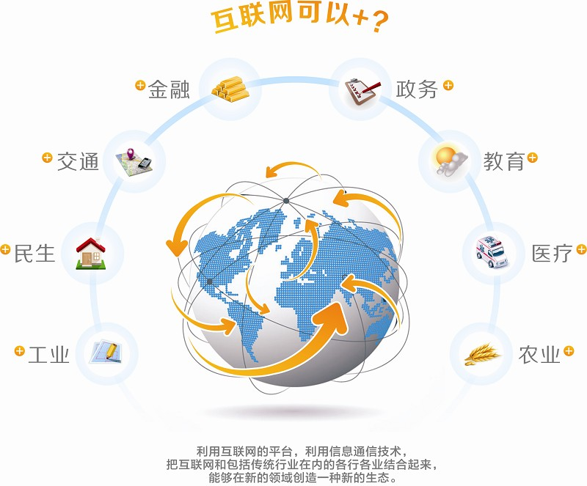
互联网+

Slide 9
如何学好？
抬头看世界，低头做练习。
持续学习，主动学习。
IT工程师
天赋
兴趣
努力
方法

Slide 10
Web开发一
第一章 Web开发基础

Slide 11
理解 Web 开发相关概念
本讲目标
了解 Web 领域
理解 B/S 软件开发知识体系
掌握学习本门课程的方法

Slide 12
Web 开发简介
本节内容
网站访问过程
Web 应用领域
Web 系统开发过程
课程目标及学习方法

Slide 13
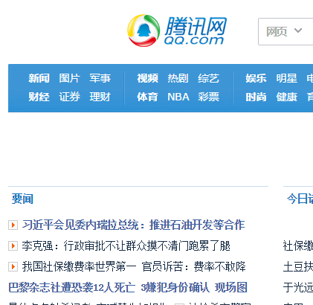
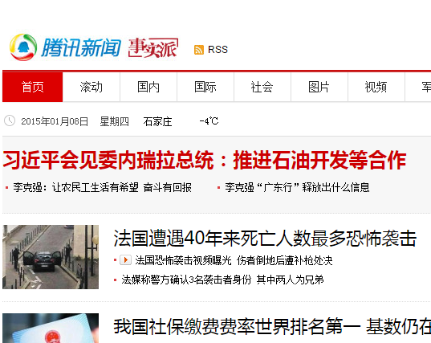
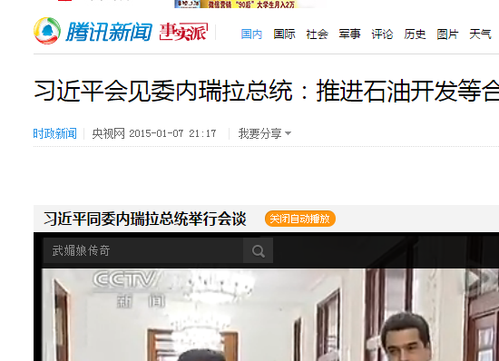
Web简介
万维网（亦作"Web"、"WWW"、全称为"World Wide Web"），是一个由许多互相链接的超文本组成的系统，通过互联网访问。
---维基百科
Notes:
超文本是用超链接的方法，将各种不同空间的文字信息组织在一起的网状文本

Slide 14
Web开发简介
Web概念
全称：World Wide Web，中文译为万维网。
简称：Web，WWW，也称为网页。
Web开发
进行网页页面制作及其各项功能开发。

Slide 15
Web开发简介
本节内容
网站访问过程
Web应用领域
Web系统开发过程
课程目标及学习方法

Slide 16
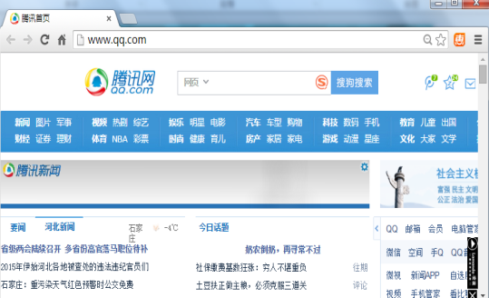


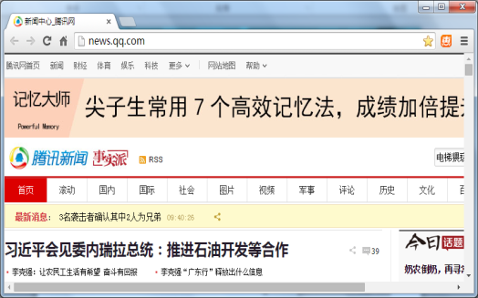

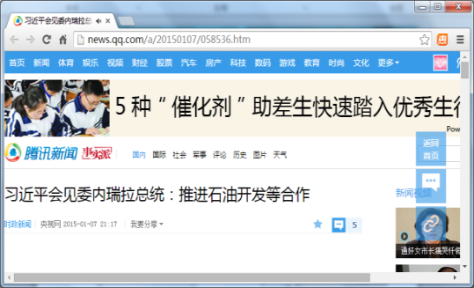

网站访问过程
URL
http://www.qq.com/
http://news.sina.com.cn/
http://news.qq.com/
Web服务器(Server)
Web浏览器(Browser)
Notes:
自己总结一下打开百度首页的步骤。一点回车，你没事了，但背后还有操作。通过地址找到服务器，地址称为URL。网络中的电脑，是通过IP地址唯一区分。不容易记忆，所以借助域名来表示，IP和域名是通过DNS转换的，网络课程学习。

Slide 17
Web相关概念
Web浏览器
显示网页内容，并让用户与这些文件交互的一种软件。
常用浏览器：谷歌浏览器（Chrome）、火狐（Firefox）、 IE 。
Web服务器
物理设备：提供Web服务的计算机。
软件：根据用户请求将信息资源传递给用户的应用程序。
常用Web服务器：Apache和ngix服务器。

Slide 18
Web相关概念
URL（Uniform Resource Locator 统一资源定位符）
互联网上标准资源的地址。
例：
http://www.baidu.com/
http://tech.sina.com.cn/it/2015-01-14/doc-iavxeafr9972646.html
组成部分：协议、服务器地址（域名）、资源路径
http://tech.sina.com.cn/it/doc-iavxeaf46.html
协议
服务器地址（域名）
资源路径

Slide 19
Web开发简介
本节内容
网站访问过程
Web应用领域
Web系统开发过程
课程目标及学习方法

Slide 20
网络应用程序架构
B/S架构（Browser/Server）
通过浏览器访问的网络应用程序。
典型应用：
师大官网、网页版微博、网页版京东 …
C/S架构（Client/Server）
通过客户端应用软件访问的网络应用程序。
典型应用：
淘宝、QQ、微信 …

Slide 21
架构特点
B/S架构
优点：
无需安装特定客户端程序，通过URL访问
跨平台能力（Windows、Linux、Android、IOS…）
无缝升级，客户端免维护
缺点：
不能直接使用客户端硬件资源，用户体验单一
C/S架构
优点：
能充分应用客户端硬件资源，响应速度快，可构建大型3D效果应用
信息安全控制能力强
缺点：
需要安装特定客户端程序
针对不同平台需开发不同版本
升级应用须重新安装

Slide 22
互联网的发展
Web1.0
Web2.0
移动互联网
…
信息共享
信息共建
随时在线
物联网
互联网+

Slide 23
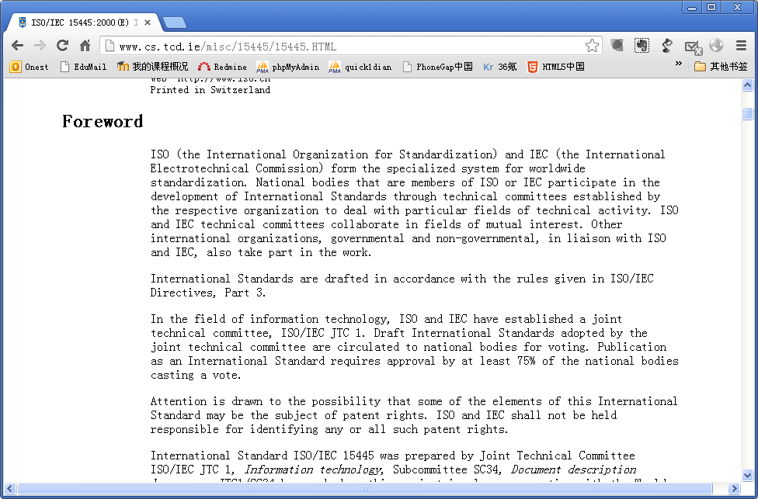
Web的发展
十几年前：浏览器用来展现一个文档

Slide 24
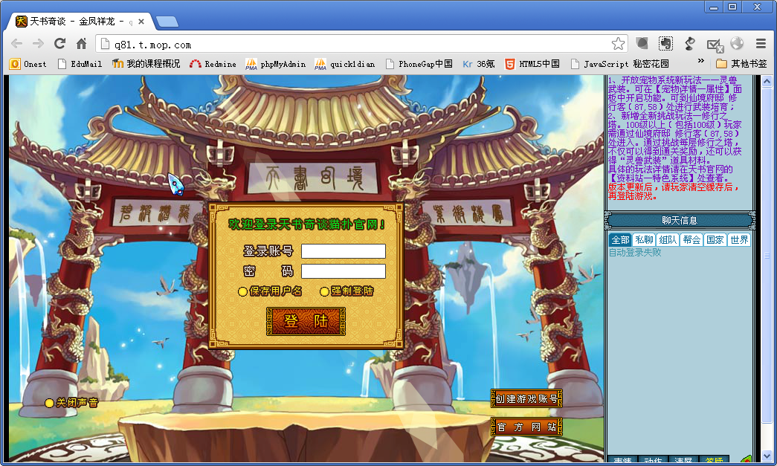
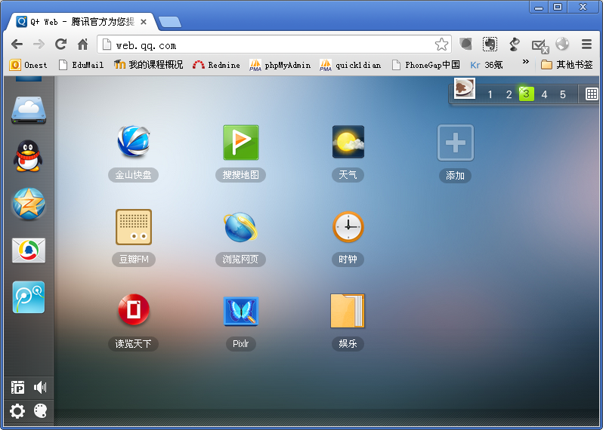
Web的发展
现在：浏览器成为应用程序运行的一个平台

Slide 25
Web领域典型应用
社交：微博
搜索：百度
O2O：美团
页游
…

Slide 26
Web开发简介
本节内容
网站访问过程
Web应用领域
Web系统开发过程
课程目标及学习方法

Slide 27
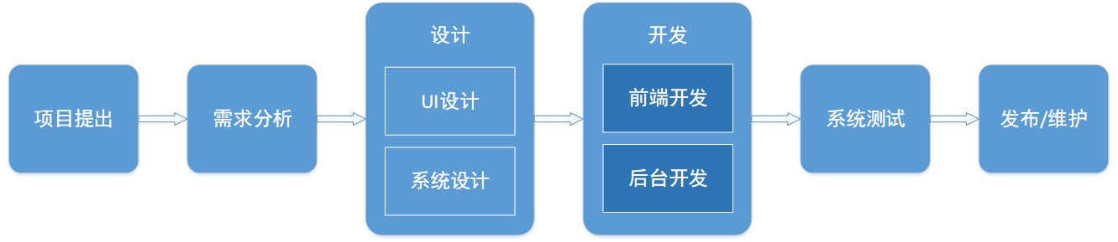
Web系统开发过程

Slide 28
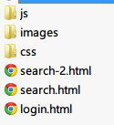
前端开发
角色：
前端开发工程师
web工程师
技能：
HTML、CSS、JavaScript
框架（Bootstrap、Angular等）
成果：
页面（静态、动态）

Slide 29
后台开发
角色：
后台开发工程师
技能：
Web前端知识
Node.js/Java/PHP
数据库技术
成果：
可运行的系统

Slide 30

Web知识体系
程序猿的知识体系
Node.js
Java
Web前端
（本课程）
PHP
...

Slide 31
Web开发简介
本节内容
网站访问过程
Web应用领域
Web系统开发过程
课程目标及学习方法

Slide 32
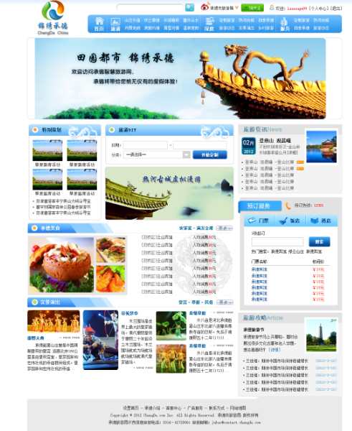
课程目标
掌握 HTML、CSS 语言
能够构建内容丰富、界面美观的 Web页面
掌握相关开发、调试工具的使用方法
为后续 JavaScript、Node.js 和 Java
等课程打下基础

Slide 33
学习方法
预习、复习
挖掘知识点深度
学习理论
勤于动手
掌握工具

Slide 34
学习工具
参考教程
w3school参考手册： http://www.w3school.com.cn/
现成网站
开发工具
Web浏览器：Chrome、FireFox、IE9+、...
编辑器：Sublime Text、WebStorm、HBuilder、...

Slide 35
网络资源
在线教育
雪梨教育 http://www.edu2act.cn/
慕课网 http://www.imooc.com/
腾讯课堂 https://ke.qq.com/
交流平台
segmentfault https://segmentfault.com/
代码托管
GitHub https://github.com

Slide 36
课程考核

Slide 37
本章小结
什么是Web开发
Web开发相关概念
Web浏览器、Web服务器、URL
B/S、C/S架构模式
Web应用领域
B/S应用开发过程
课程目标、学习方法

Slide 38
谢 谢
Thank You

